Slide 1



CRM: Кто ваш покупатель? Клиента надо знать в лицо
Иван Малышин
менеджер образовательных программ
компании «1С-Битрикс»

Slide 2

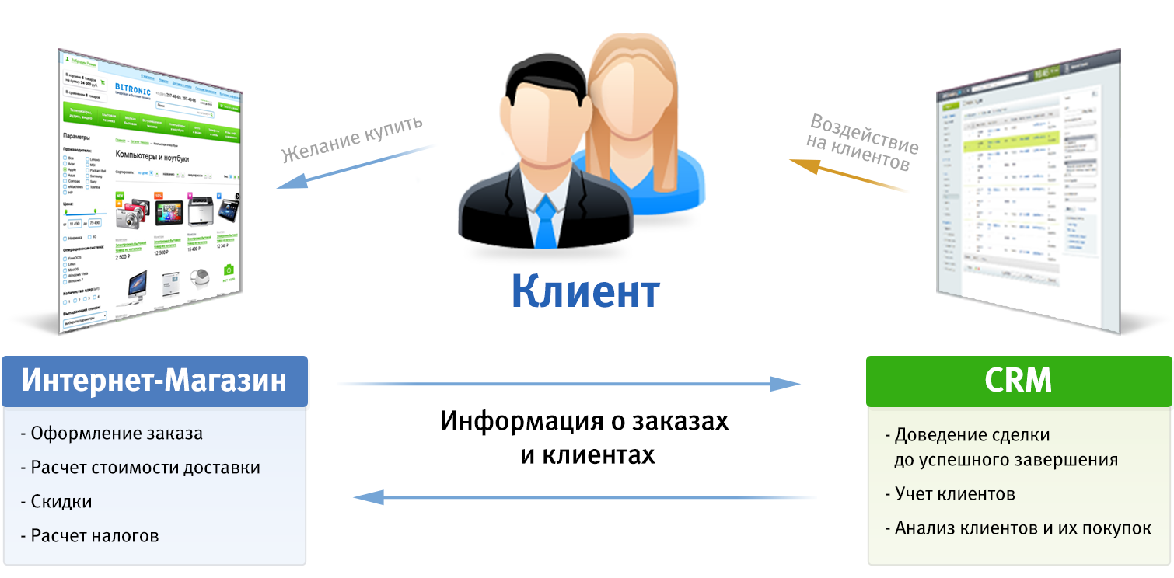

Что такое CRM?
Ведите базу клиентов, следите за эффективностью работы с каждым

Slide 3
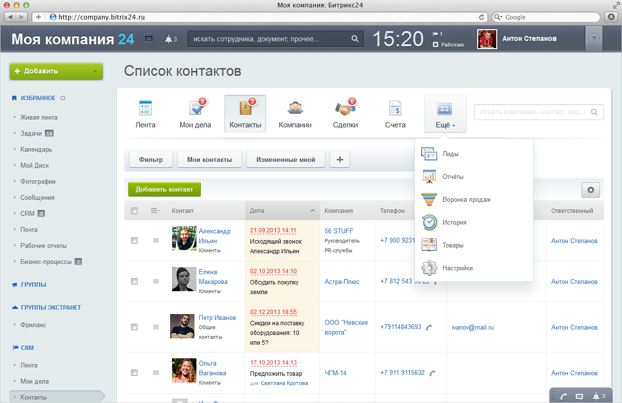

Slide 4
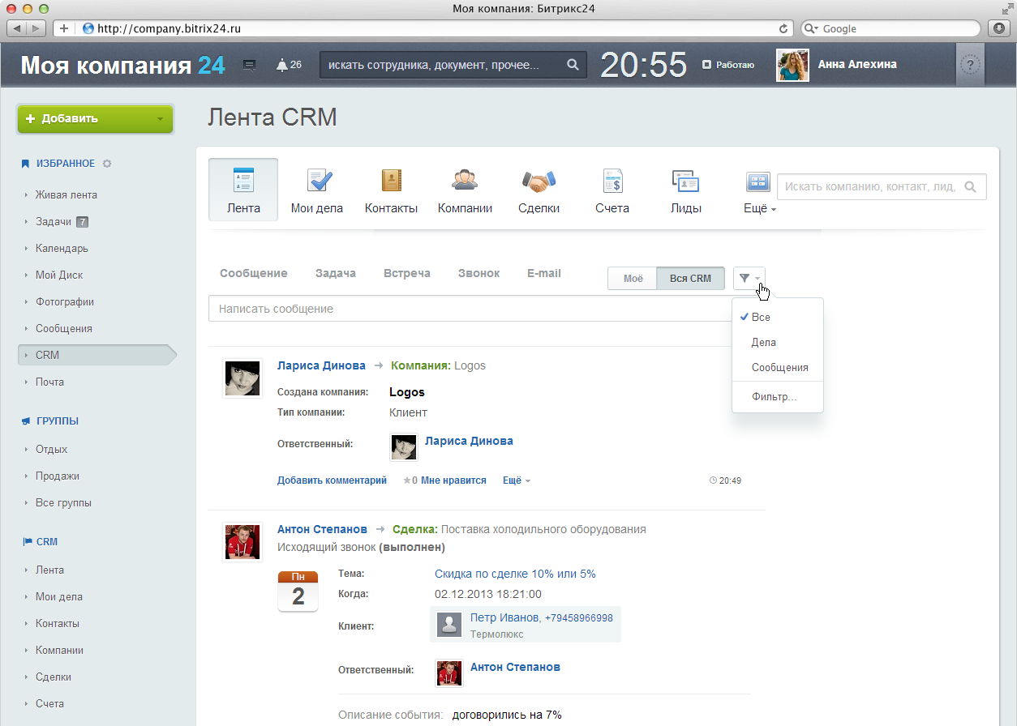
«Живая лента» CRM
Следите за важными сделками и клиентами в режиме реального времени в единой «Живой ленте» CRM.

Slide 5
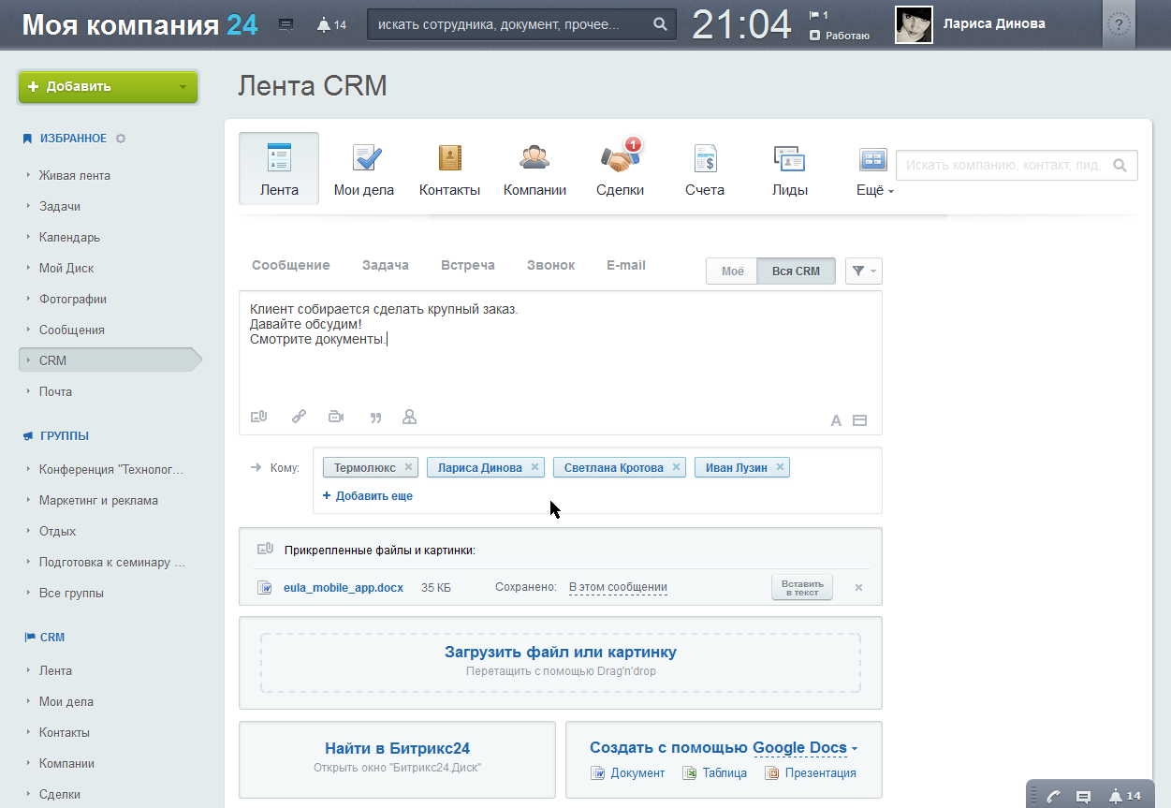
«Живой» пульт управления каждого менеджера
Легко добавляйте любую информацию о клиентах и сделках, планируйте новые дела прямо из «Живой ленты»!

Slide 6
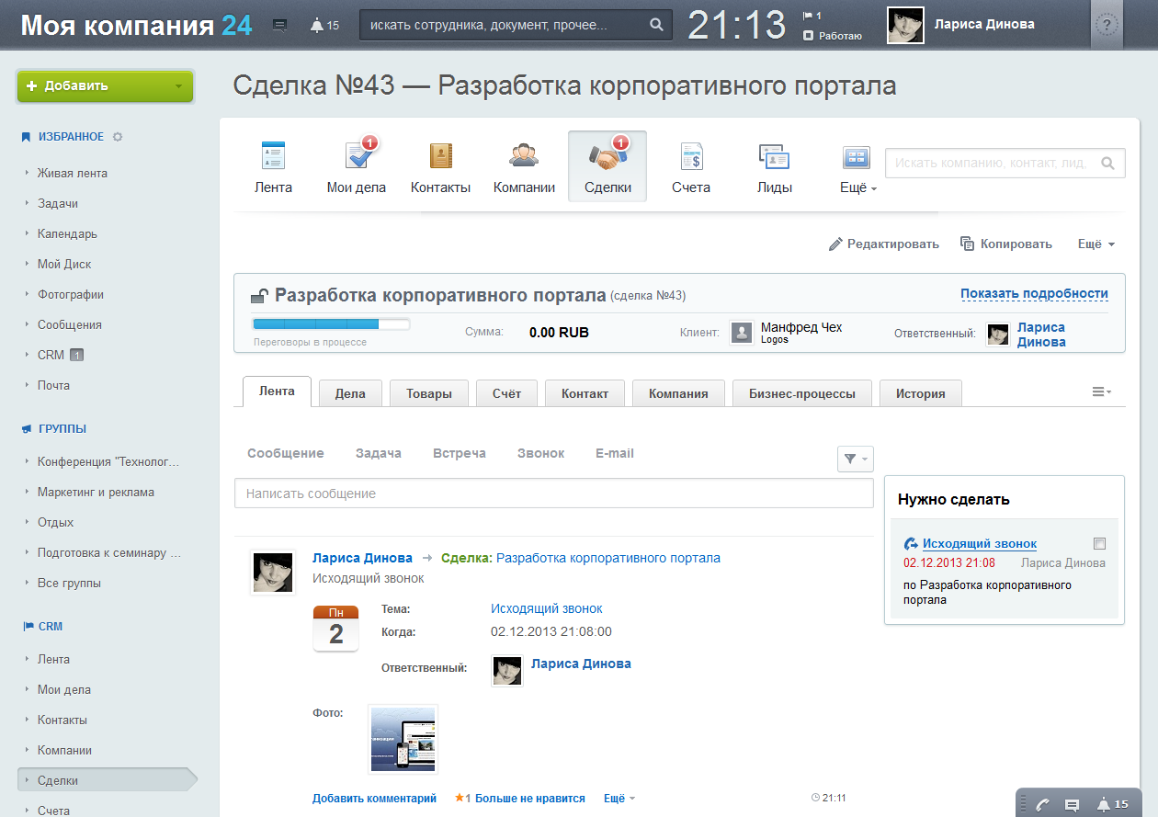
Своя лента событий у элементов CRM
В хронологическом порядке выводятся все события, которые произошли, например, со сделкой, начиная с создания.

Slide 7
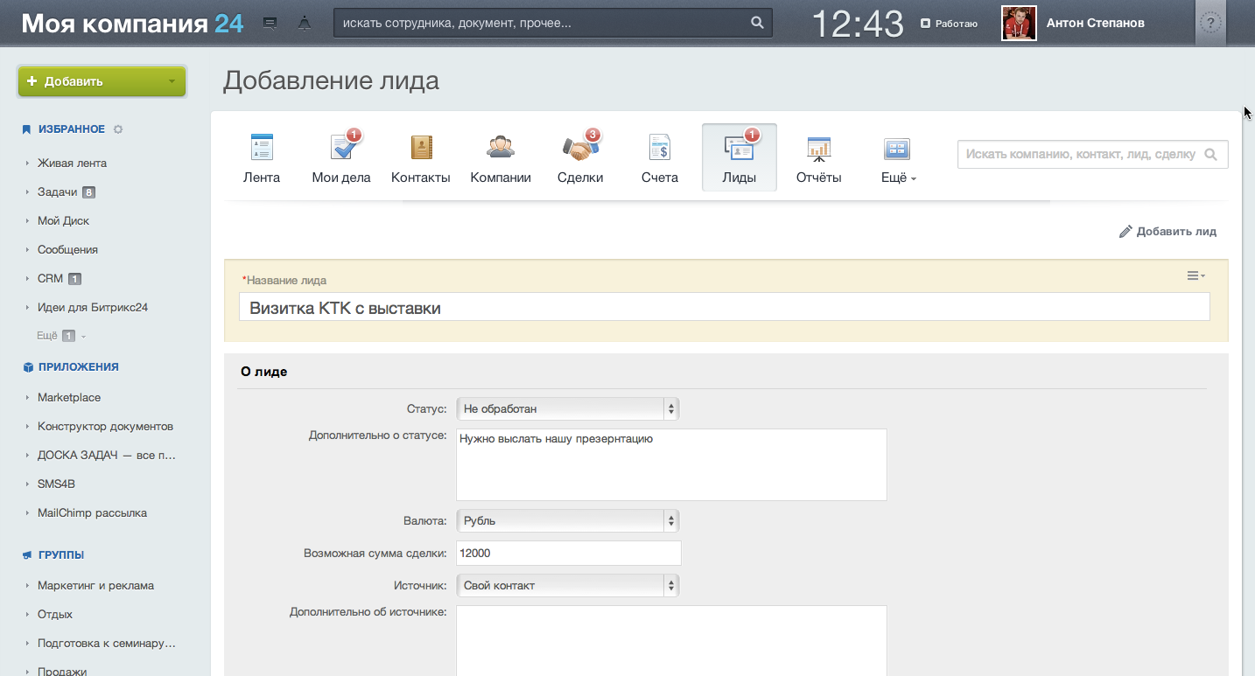
Учет всех потенциальных клиентов
Добавьте все «лиды» в CRM: звонок, визитка, письмо, заказ в интернет-магазине, любой другой входящий контакт.

Slide 8
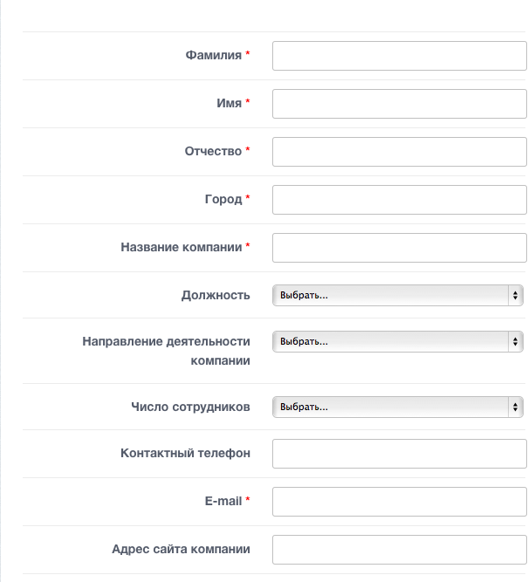
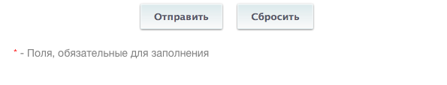
«Лиды» из веб-форм с сайта
Результаты веб-форм с вашего сайта можно автоматически выгружать в CRM.

Slide 9
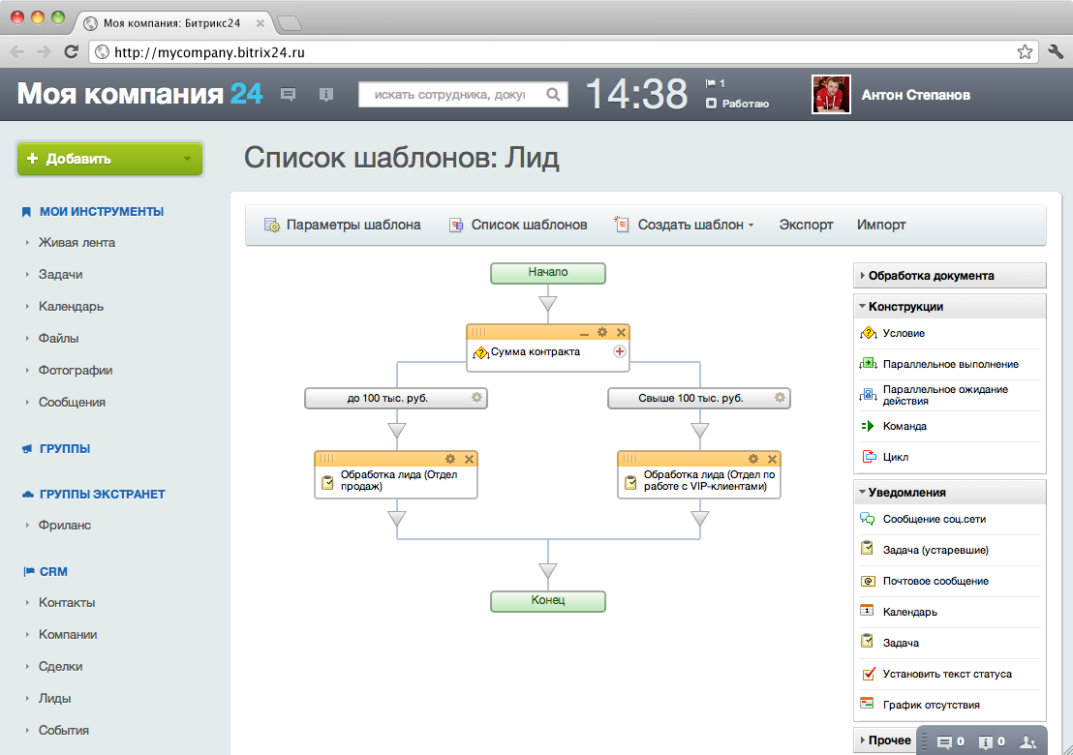
Распределение «лидов» между менеджерами
Лиды можно автоматически распределять между разными менеджерами. Например, в зависимости от суммы контракта.

Slide 10
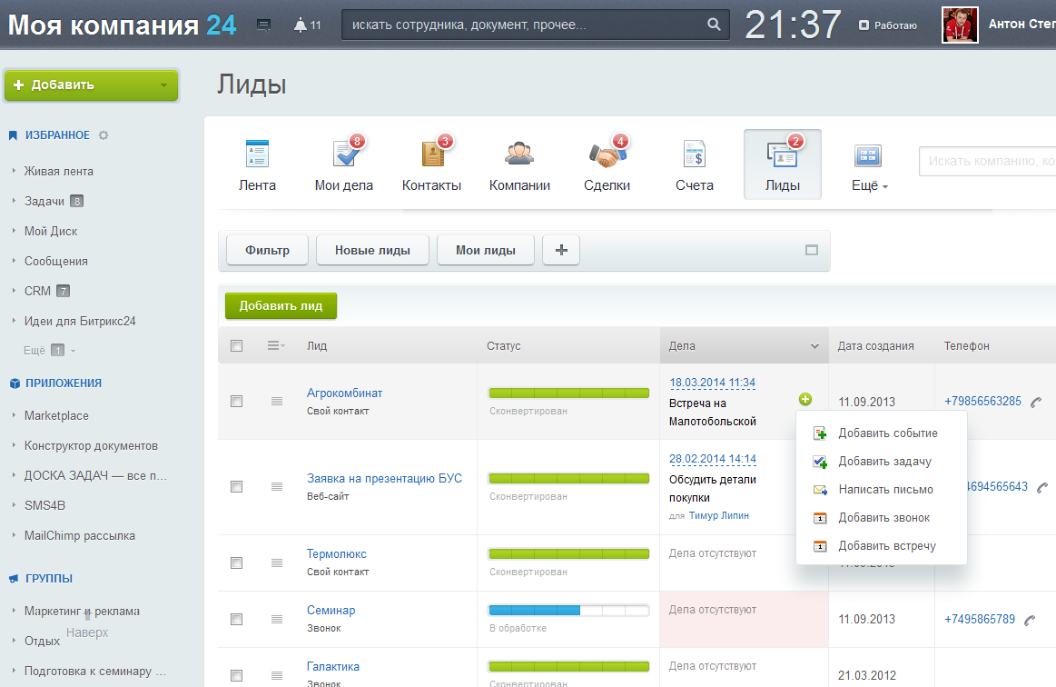
Планируйте работу с «лидами»
Запланируйте заранее ваши дальнейшие шаги: звонок потенциальному клиенту, встречу, задачу, письмо.

Slide 11
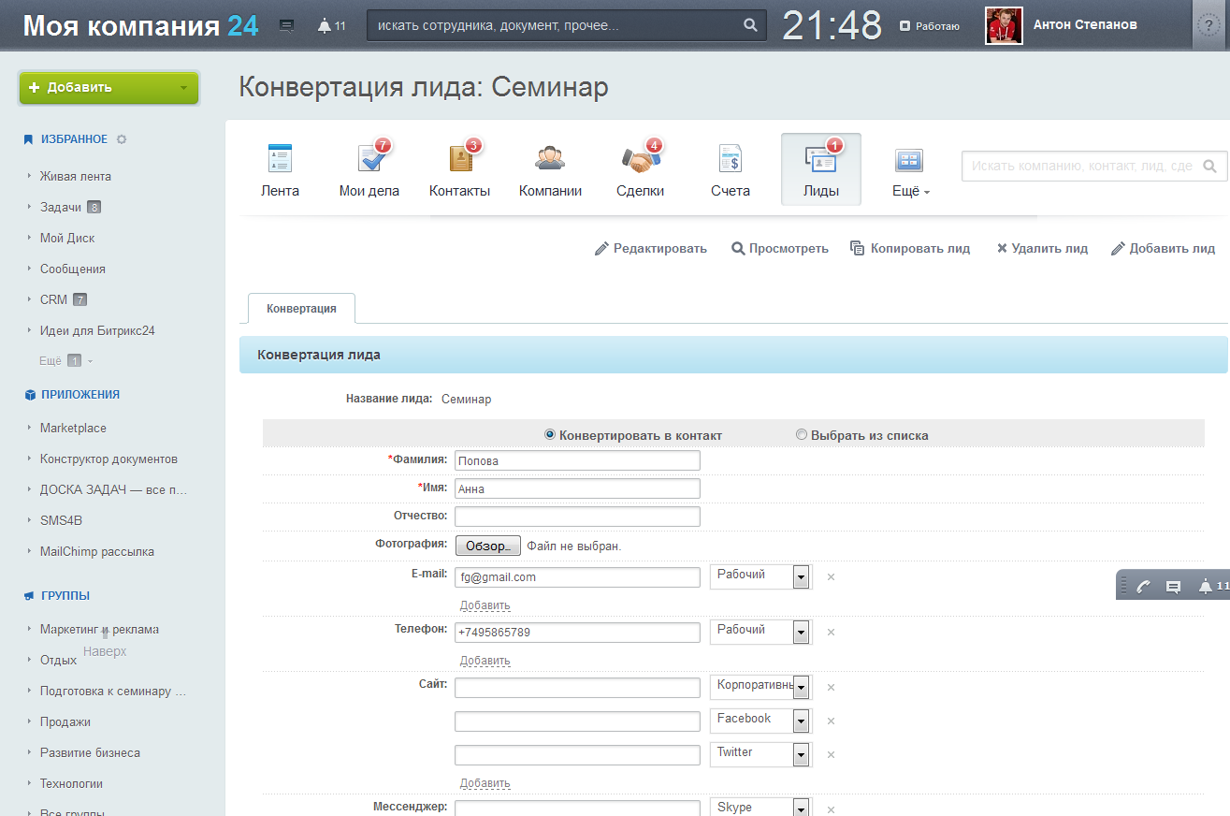
Конвертация «лида»
Когда вы начали общаться с потенциальным клиентом, отметьте это в CRM.

Slide 12
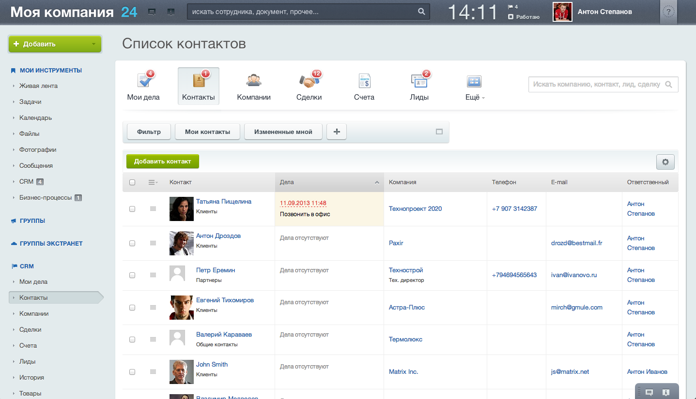
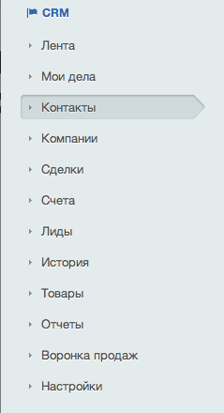
Контакты клиентов
«Лид» становится потенциальным клиентом? Отметьте это в CRM, загрузите фотографию клиента, его контактную информацию.

Slide 13
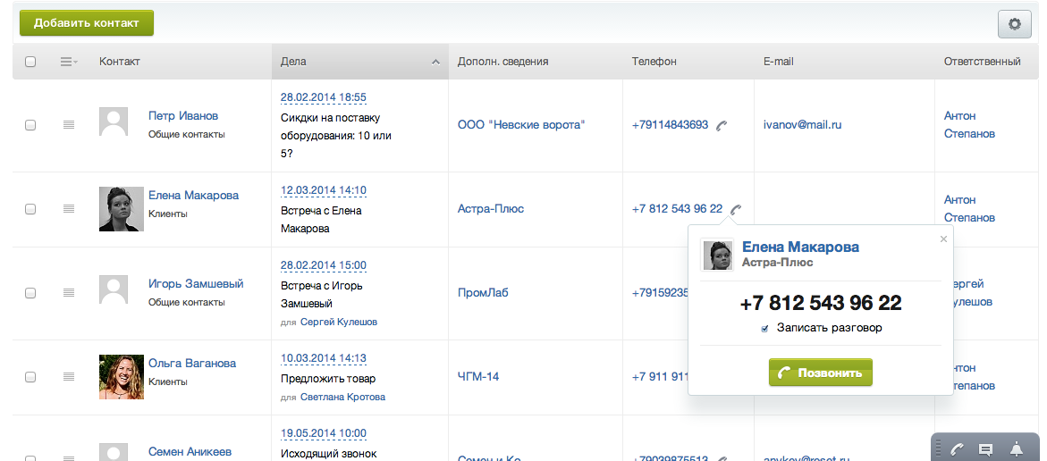
Позвоните клиенту прямо из CRM
Позвоните клиенту из «Битрикс24» на его мобильный или стационарный телефон.

Slide 14
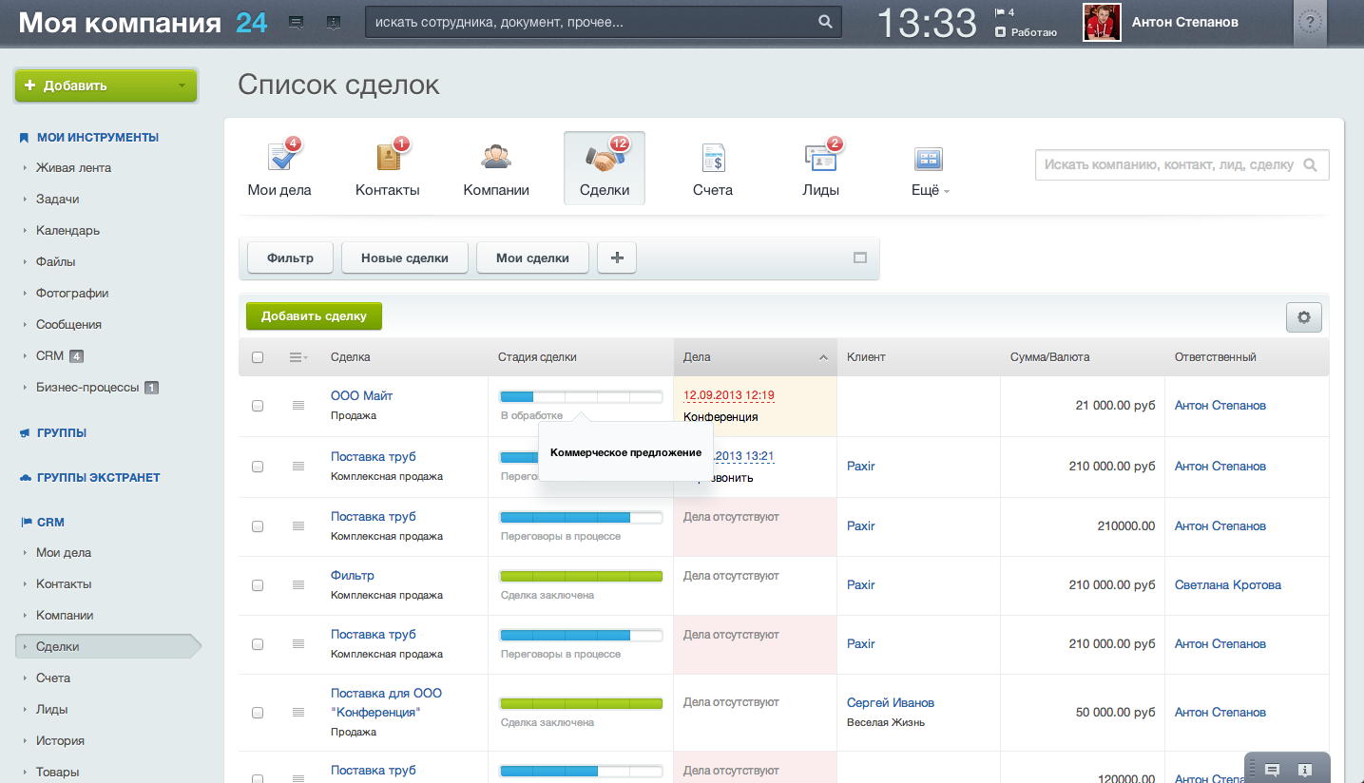
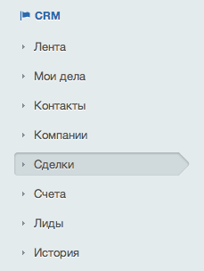
Управление сделками
Клиент готов сделать покупку? Переведите сделку на новую стадию.

Slide 15
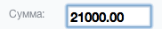
Укажите сумму сделки

Slide 16
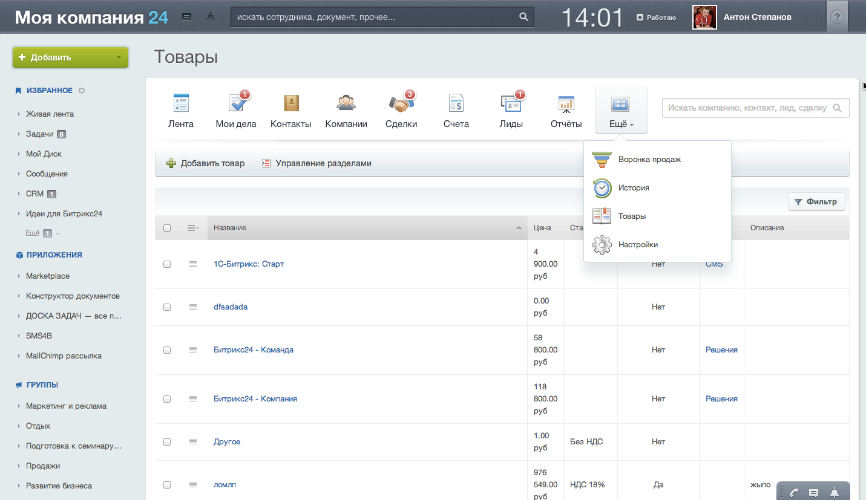
Товары для продажи
Создайте каталог товаров в CRM. Или загрузите товары автоматически из «1С»

Slide 17
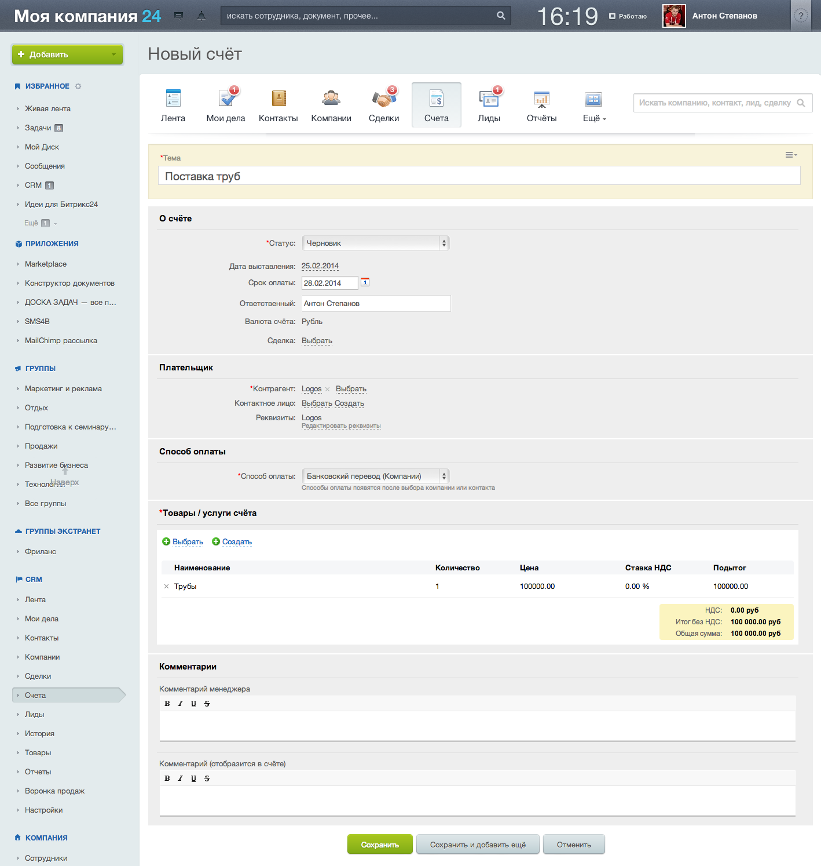
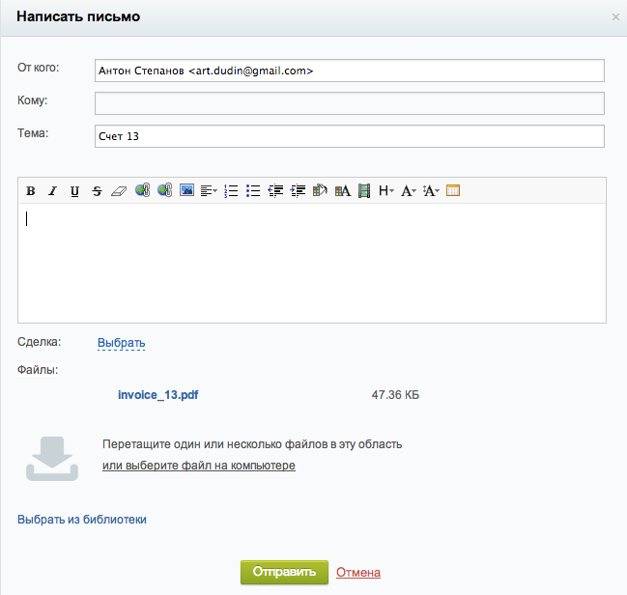
Клиент готов оплатить?
Подготовьте счет в CRM.
Отправьте счет клиенту по e-mail прямо из CRM.

Slide 18
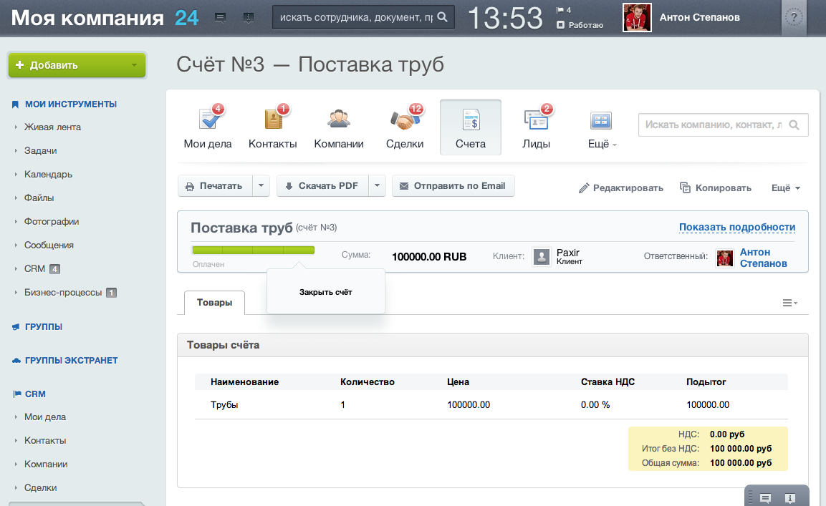
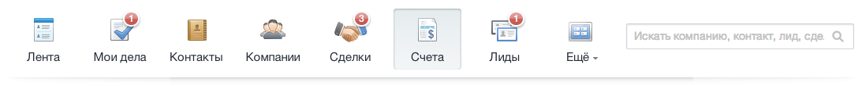
Оплата счета
Оплату счета можно подтвердить вручную или автоматически принять из «1С»

Slide 19
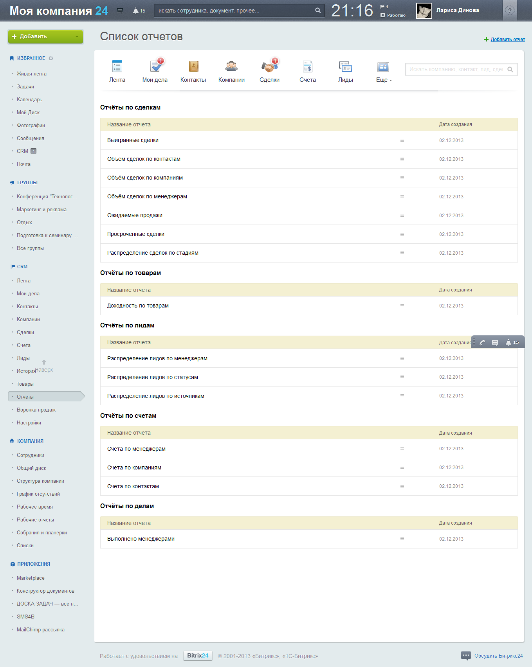
Отчеты
Следите за продажами и эффективностью работы менеджеров

Slide 20
Возможность построения 16 отчетов по всем важным разделам CRM

Slide 21
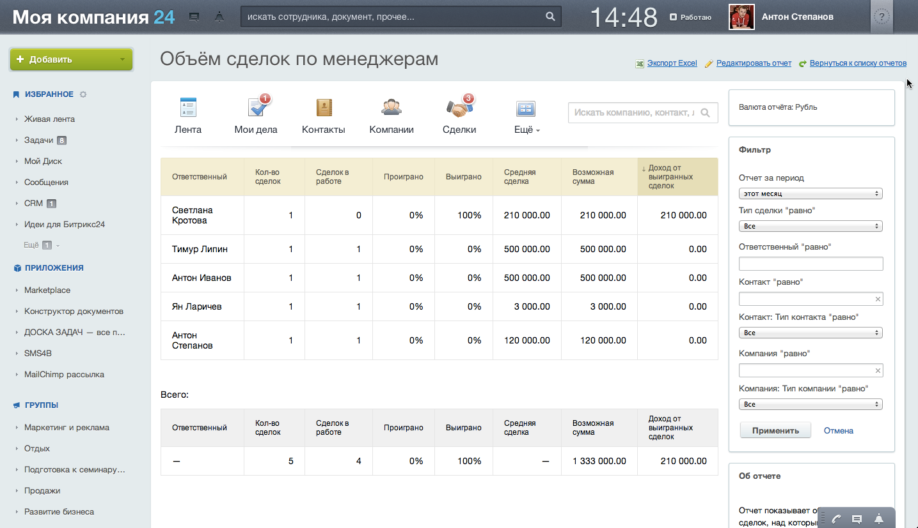

Slide 22
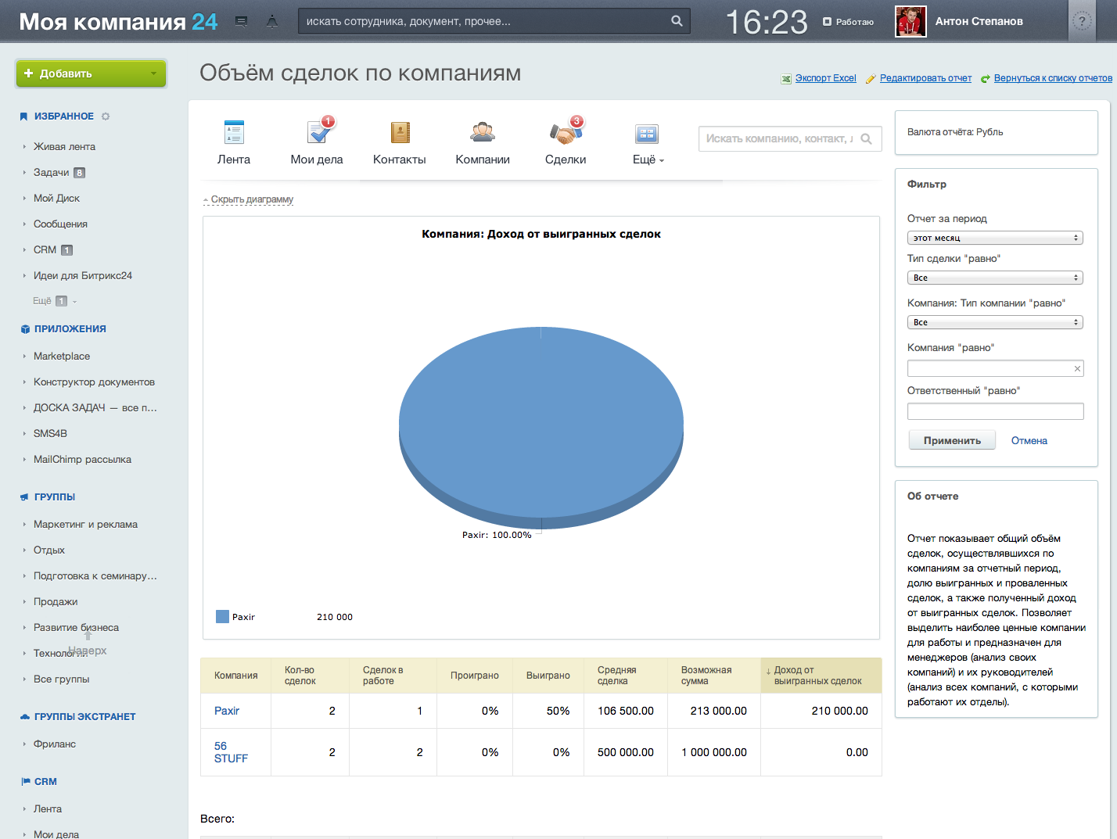

Slide 23
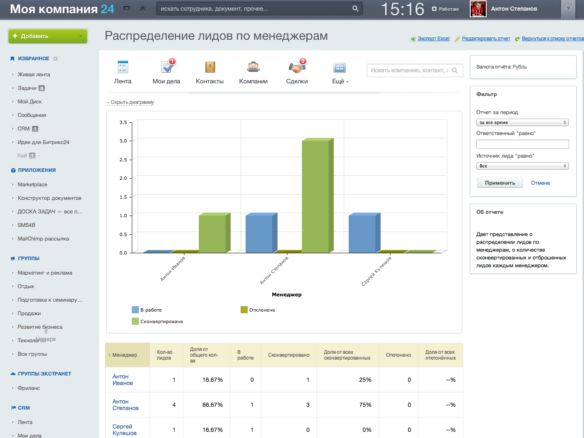

Slide 24
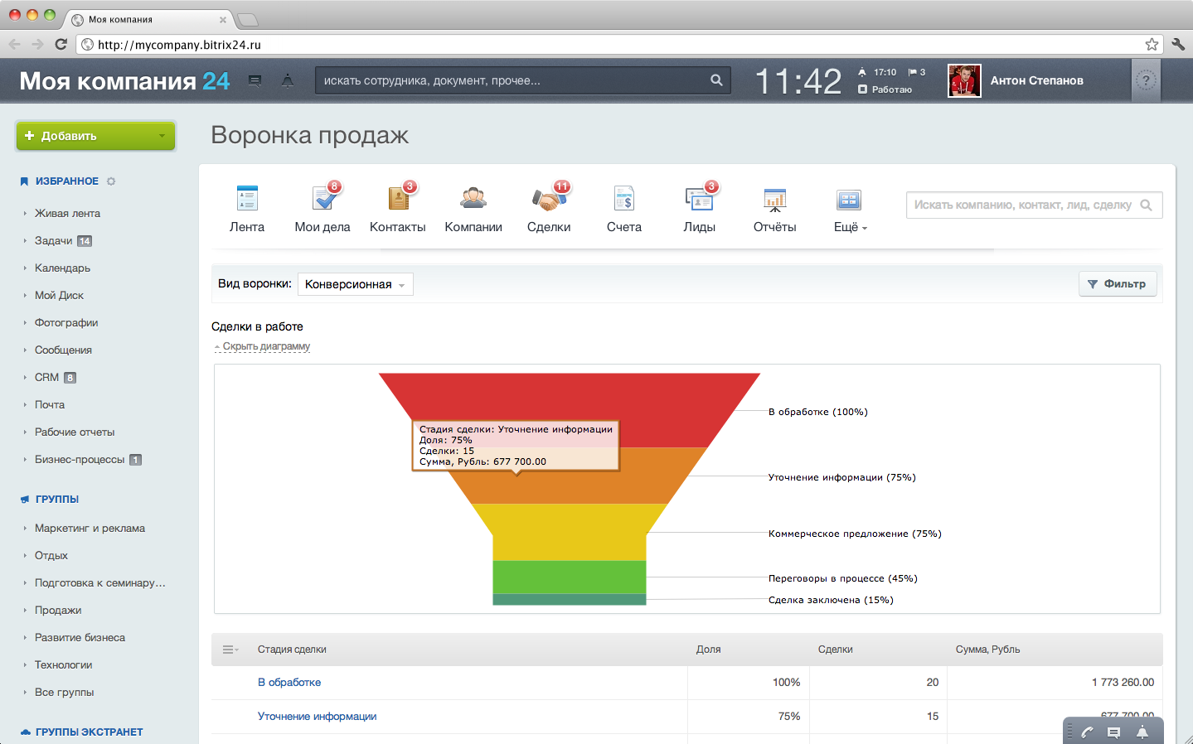
Воронка продаж
Анализируйте продажи с помощью привычного отчета с «воронкой».

Slide 25
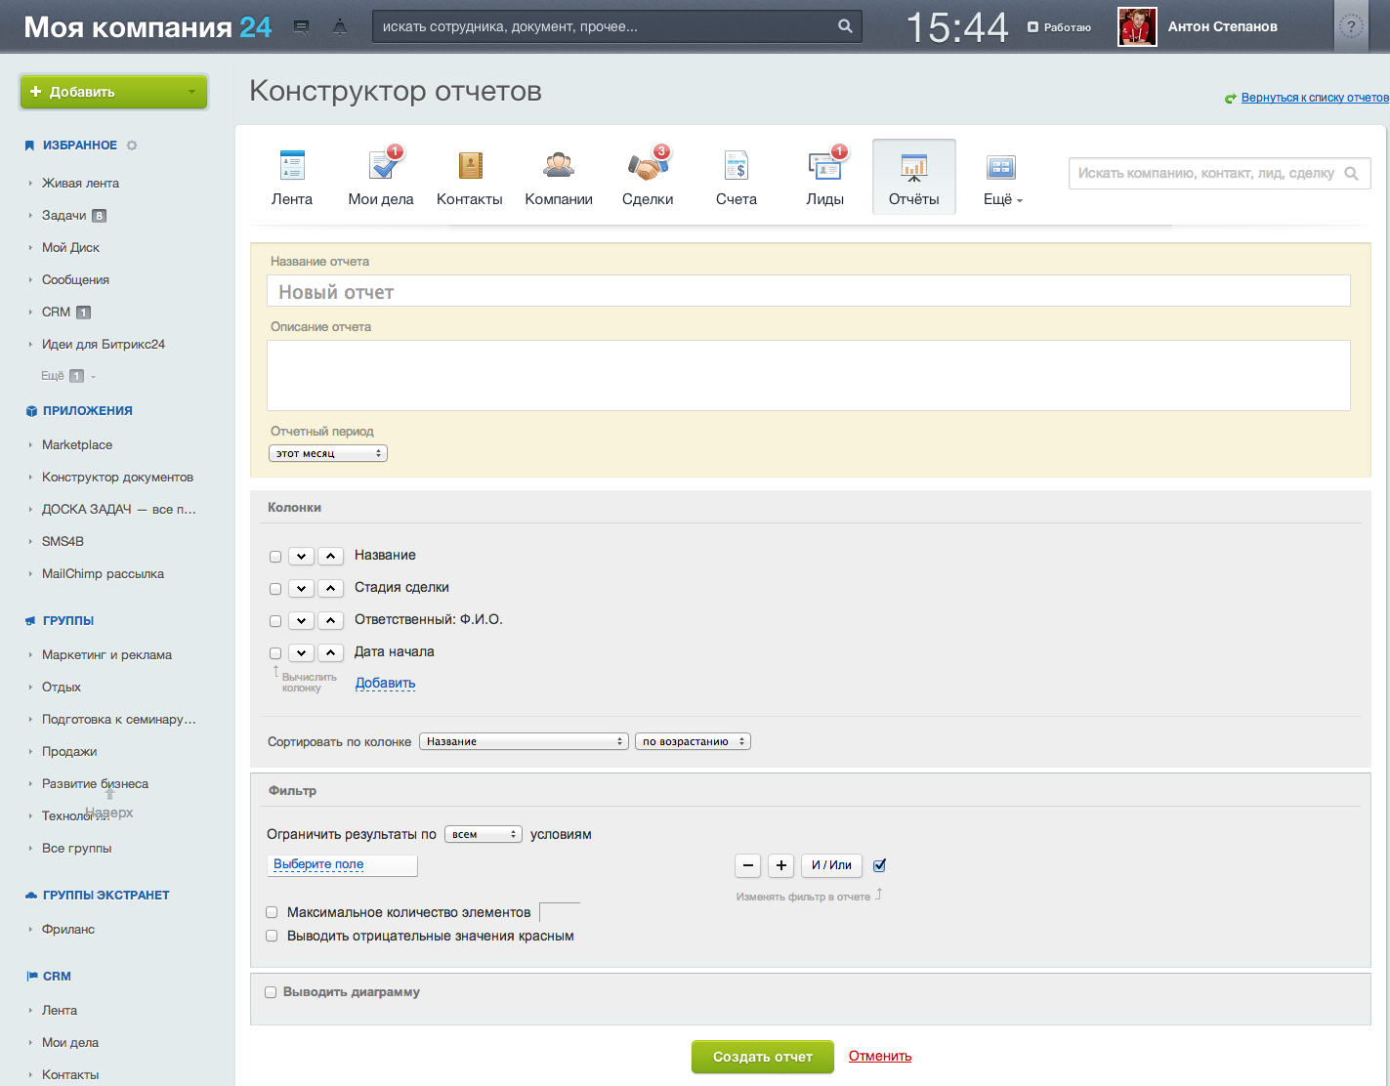
Конструктор отчетов в CRM
Дополнительно к 16 стандартным отчетам вы можете создавать любые свои.

Slide 26
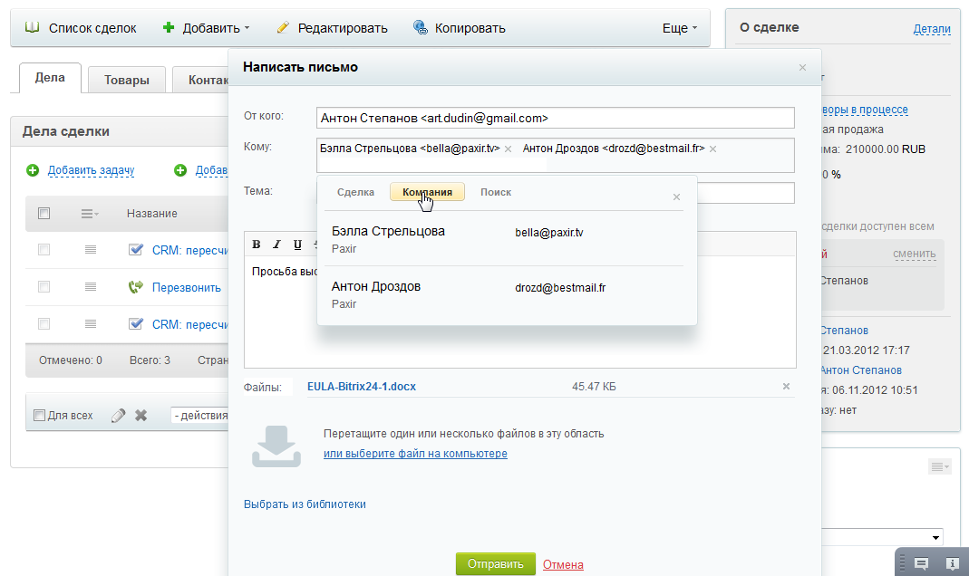
Поддержка отношений с постоянными клиентами
Поздравления с днем рождения
Напоминания об оплате, продлении
Выгодные персональные предложения
Звонки-опросы
E-mail рассылки с новыми предложениями, акциями

Slide 27
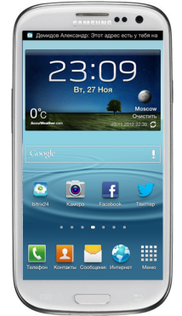
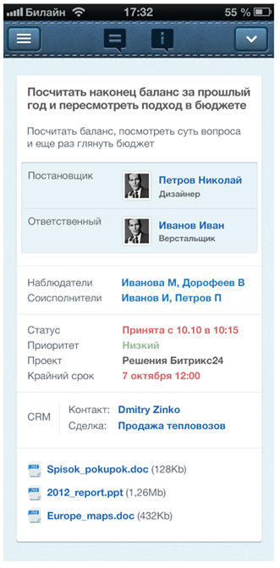
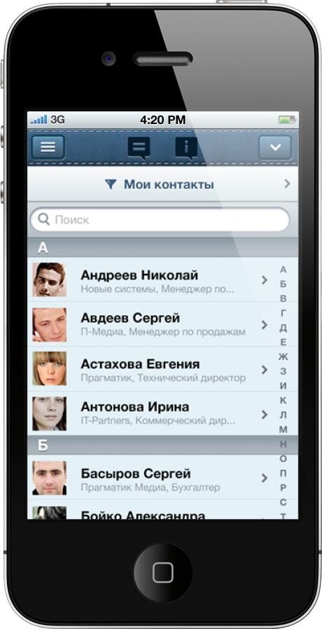
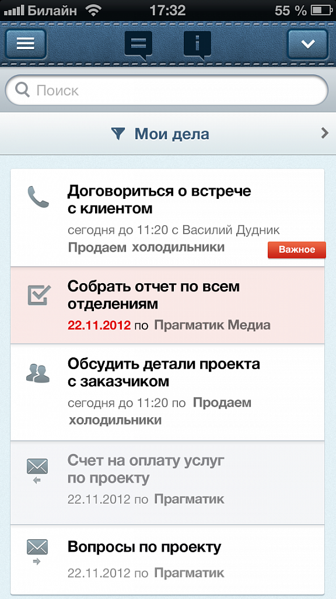
Мобильная CRM
Работа с CRM вне офиса
Полный цикл работы с CRM: от создания лида, работы со сделкой до выставления счета клиенту.
Находите контакты клиентов
Просматривайте историю сделок
Корректируйте сделки (состав товара) где и когда угодно
Выставляйте счета сразу после встречи с клиентом

Slide 28
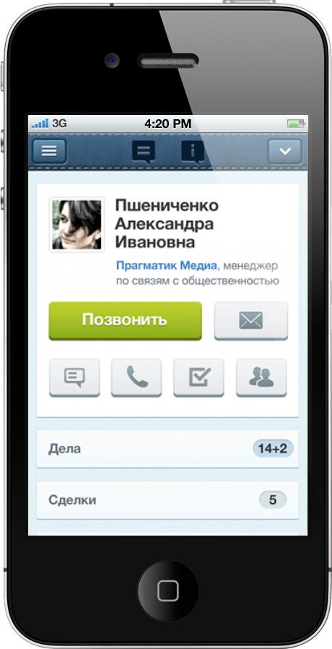
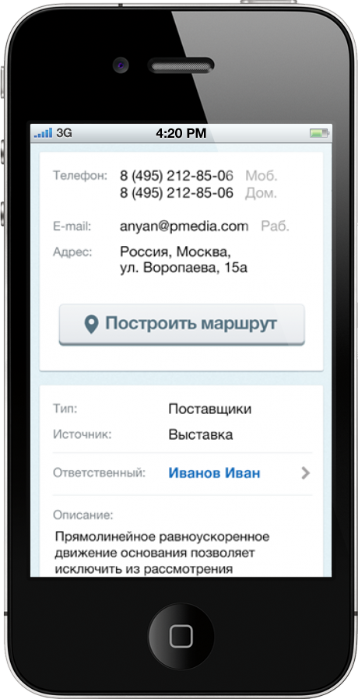
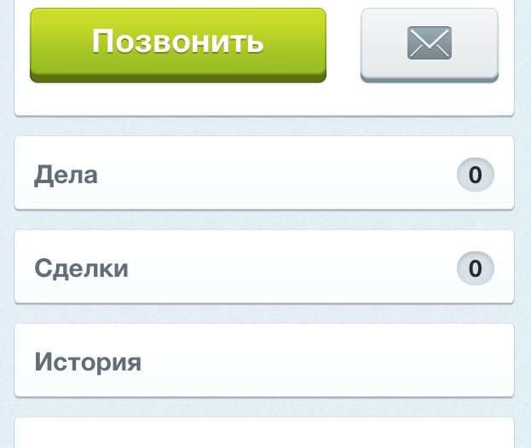
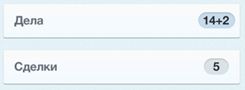
Просмотр контактов клиента

Slide 29
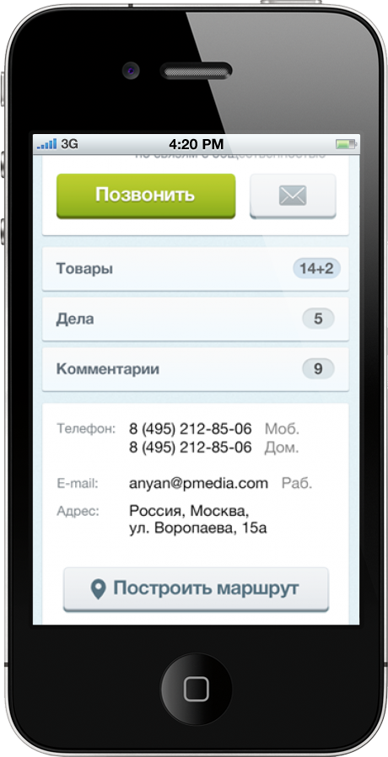
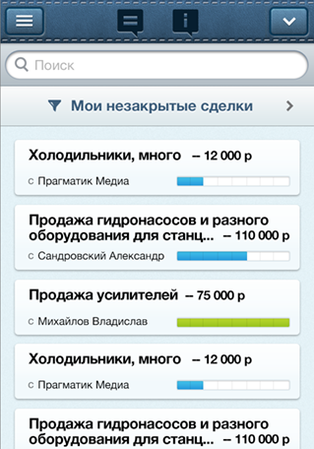
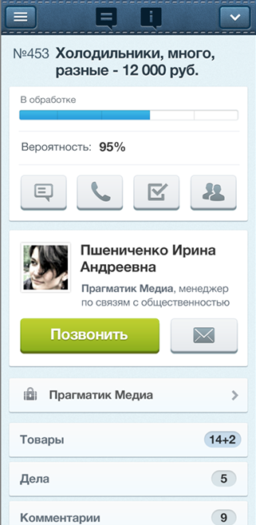
Работа со сделками

Slide 30
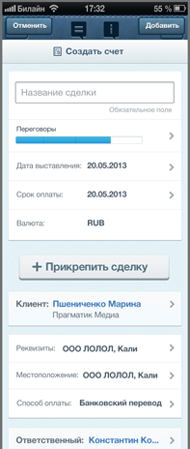
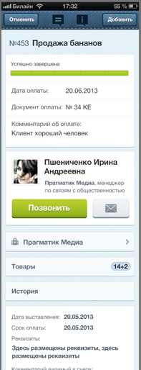
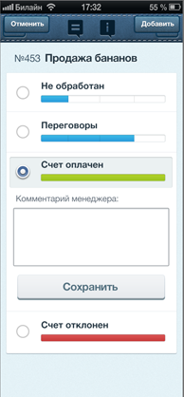
Оформление счета
В новой версии

Slide 31
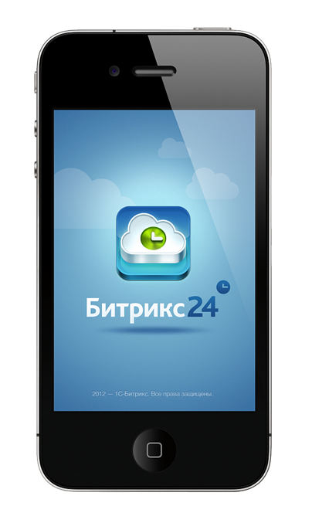
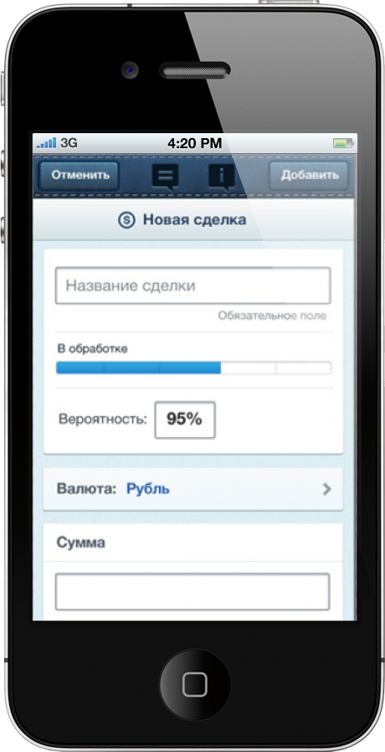
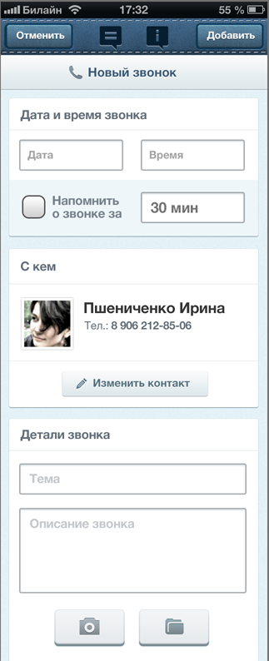

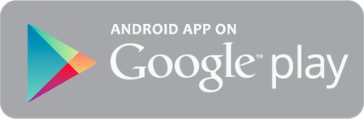
Мобильная CRM
Установите мобильное приложение «Битрикс24» на свой смартфон или планшет и всегда оставайтесь на связи!
Работайте с CRM откуда угодно - из аэропорта, кафе, из любой точки, где есть Интернет.

Slide 32

CRM и интернет-магазин
Вы можете быстро интегрировать интернет-магазины на платформе «1С-Битрикс» с CRM.
CRM

Slide 33

Возможности CRM в интернет-магазине
загрузка данных о заказах в CRM
регулярный двунаправленный обмен данными между интернет-магазином и CRM
обработка заказов прямо в CRM
объединение в CRM заказов из разных интернет-магазинов
бизнес-процесс для автоматического распределения «лидов» между менеджерами (например, в зависимости от суммы контракта)
«воронка» для оценки эффективности продаж
и многое другое
CRM

Slide 34




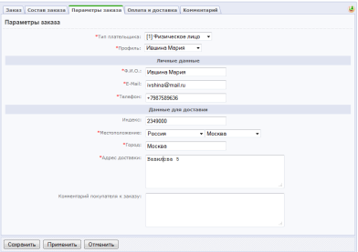



Обработка заказов интернет-магазина в CRM
CRM
CommerceML
Интернет-магазин:
Заказ доставлен
CRM: Сделка
завершена

Slide 35




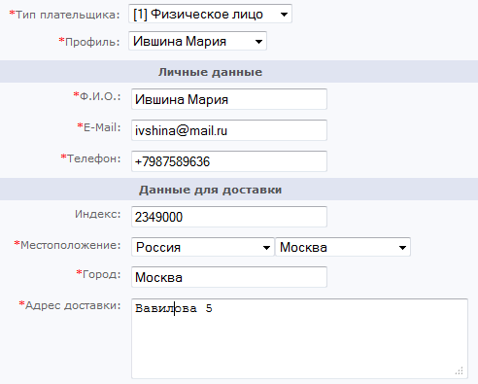
Заказ из CRM в интернет-магазине
CRM: Сделка
завершена

Slide 36



Подключение CRM за 2 минуты
www.bitrix24.ru
CRM бесплатно
на 12 сотрудников
на 1 интернет-магазин

Slide 37
Интернет-магазин + CRM + «1C»
CRM
Комплексное решение для построения эффективных интернет-продаж

Slide 38

Спасибо за внимание!
Вопросы?

